Slide 1
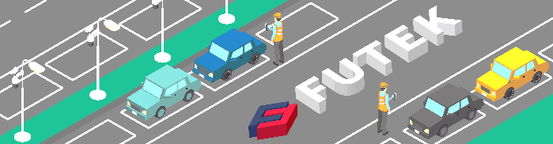

共同開發環境 使用教學
系統開發處
1100118

Slide 2
大綱
01
GIT基礎概念
什麼是git? 數據庫Repository 提交Commit 拉取Pull、推送Push 分支Branch 合併請求PullRequest
02
Gitea
介面概觀 組織與儲存庫 Wiki 議題Issue
03
SourceTree
下載與安裝 同步Clone儲存庫 成功提交Commit 更新遠端資訊Fetch 拉取Pull、推送Push 衝突處理

Slide 3
GIT基礎概念
壹
什麼是git?
數據庫Repository
提交Commit
拉取Pull、推送Push
分支Branch
合併請求PullRequest

Slide 4
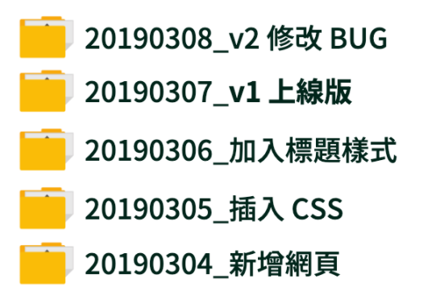
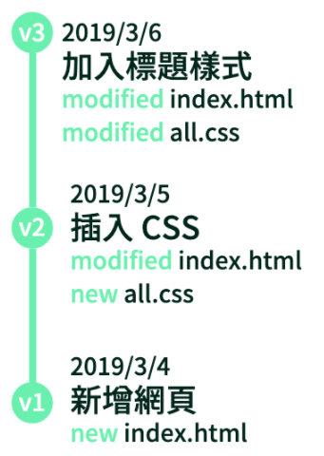
GIT基礎概念
壹
什麼是git?
Git 是一個分散式版本控制軟體
為何要版本控制?
記錄檔案的內容變化
查詢每個版本所更動的內容
傳統版控(圖1)
不知道裡面到底哪些檔案有更動過
多人編輯不易控制
備份檔案占空間
Git版控(圖2)
輕易看出新增、編輯那些檔案
能查看更動歷史紀錄
避免無意中覆蓋他人的編輯內容
圖
1
→
圖
2
→

Slide 5
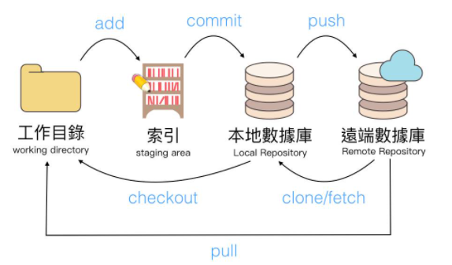
GIT基礎概念
壹
數據庫(Repository)
數據庫 (Repository)
遠端數據庫
配有專用的伺服器，為了讓多人共享而建立的數據庫
本地端數據庫
為了方便用戶個人使用，在自己的機器上配置的數據庫
記錄檔案或目錄狀態的地方
儲存內容的修改歷史記錄
git大部分動作就是這四個單位在做互動

Slide 6
GIT基礎概念
壹
提交Commit
工作目錄
保存您目前正在處理檔案的目錄
更動過的檔案會在此顯示
索引
位於工作目錄和數據庫之間，是為了向數據庫提交作準備的暫存區域
提交(Commit)
把變更與新增的檔案/目錄儲存到數據庫中

Slide 7
GIT基礎概念
壹
拉取Pull、推送Push
推送Push
在遠端數據庫上共享本地端數據庫的修改記錄
將改動的檔案add、並commit到本地數據庫後，即可進行push
本地端的修改歷史會被上傳到遠端數據庫
拉取Pull
若共享的遠端數據庫有他人更動檔案，則需同步其他人的修改內容到自己的本地端數據庫
執行pull，從遠端數據庫下載最新的修改歷史

Slide 8
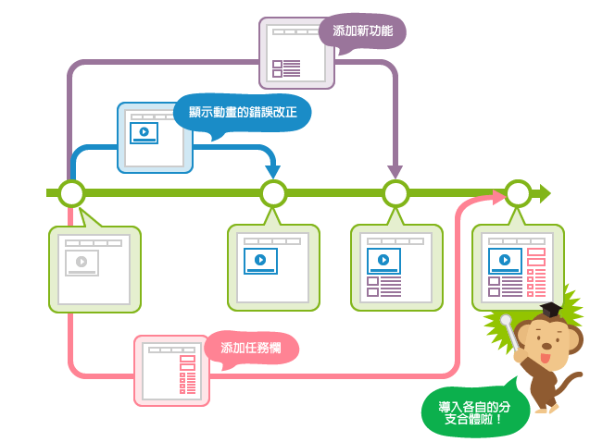
GIT基礎概念
壹
分支Branch
分支Branch
支援同時進行數個功能的增加或版本控制
將修改記錄的整體流程分開儲存，讓分開的分支不受其他分支的影響，可以在同一個數據庫裡可以同時進行多個不同的修改
流程
從主 branch開出一條新的 branch
新開的 branch 會帶著你的主branch 目前的最新狀態
完成所要開發的新功能/ Bug 修正後確認沒問題
merge(合併)回主 Branch

Slide 9
GIT基礎概念
壹
提交一個 PR (Pull Request)
合併請求Pull Request
合併請求Pull Request
想修改沒有權限的專案
想為開源專案貢獻一己之力
流程
先複製（Fork）一份原作的專案到你自己的 GitHub 帳號底下
複製回來的專案已經在你自己的 GitHub 帳號下，有完整的權限，想怎麼改就怎麼改
改完後，先推回（Push）自己帳號的專案
提交一個Pull Request，請原作檢查
若沒問題，原作把你做的這些修改合併（Merge）到他的專案裡

Slide 10
Gitea
貳
介面概觀
組織與儲存庫
Wiki
議題Issue

Slide 11
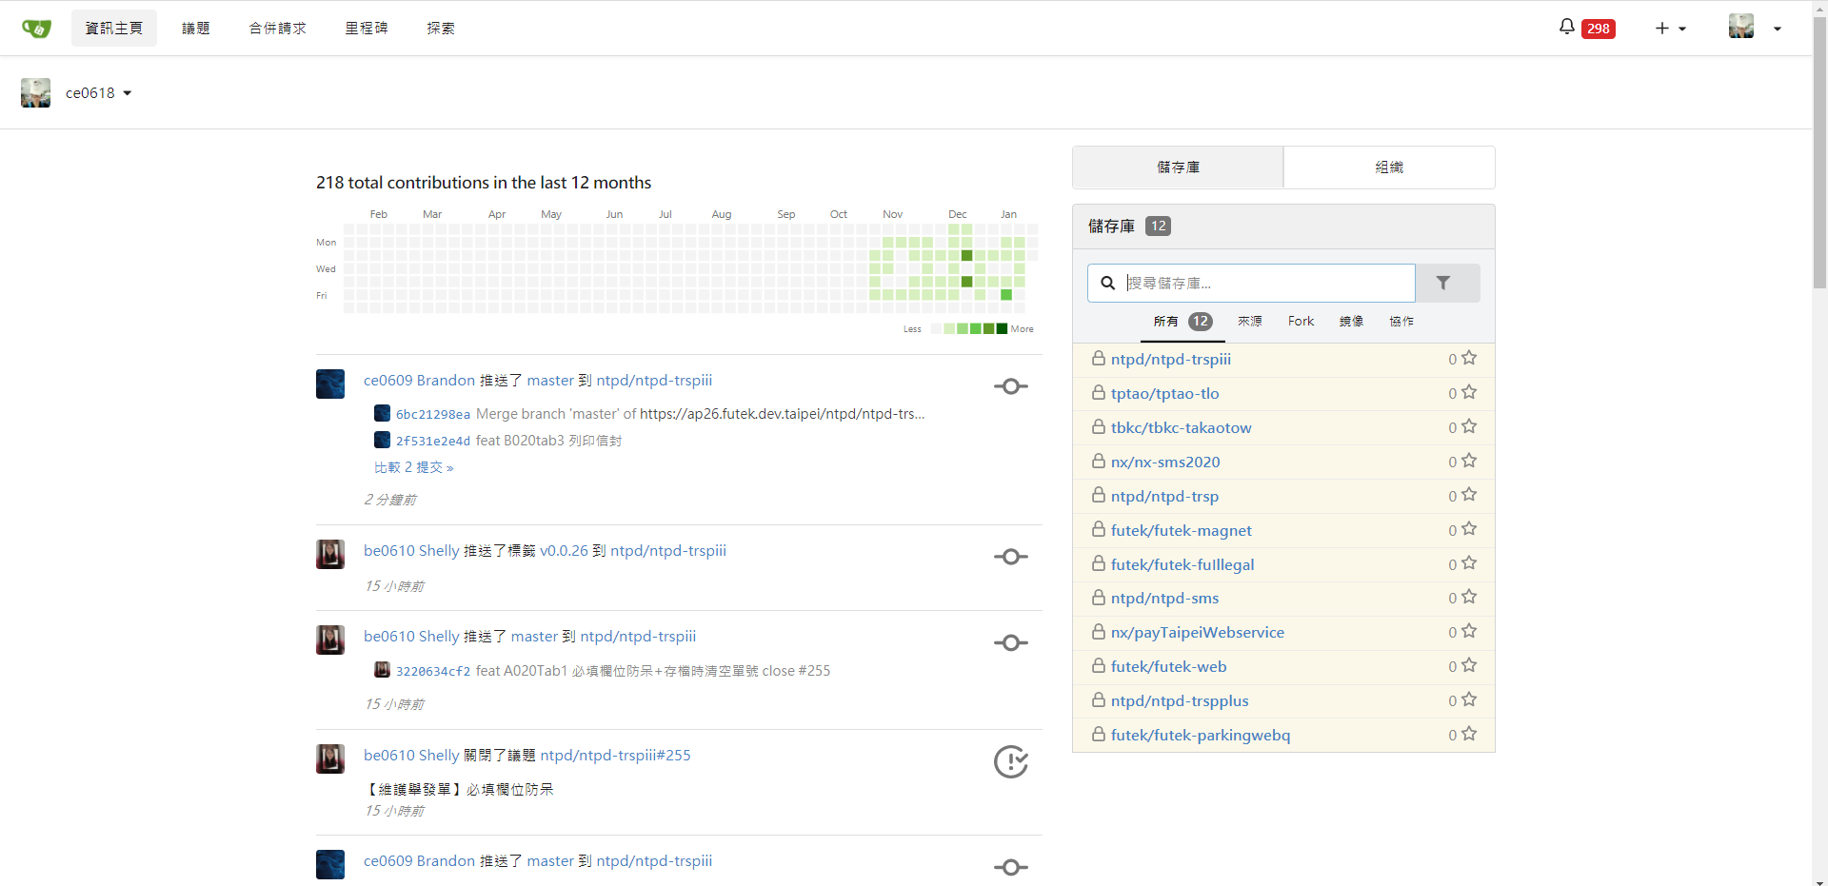
Gitea
貳
介面概觀
切換資訊主頁
功能列表
通知
新增/遷移儲存庫
個人資訊
最新更動
儲存庫/組織

Slide 12
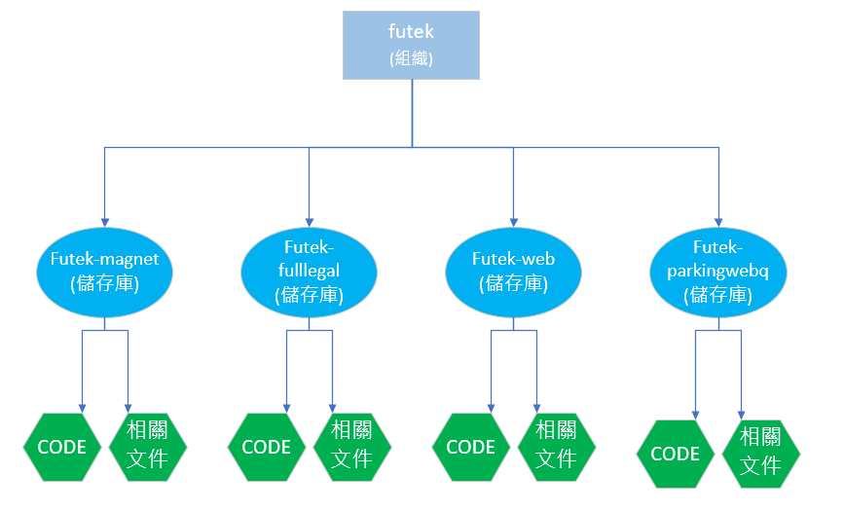
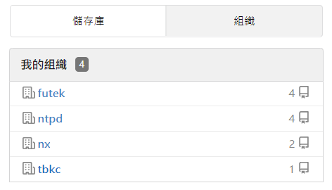
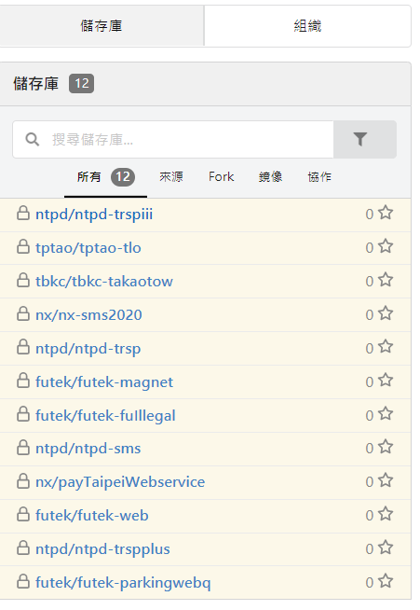
Gitea
貳
組織與儲存庫
組織
每一客戶為一組織
組織包含該客戶的所有專案(儲存庫)
儲存庫
每一專案為一儲存庫
儲存庫包含該專案所有文件、CODE

Slide 13
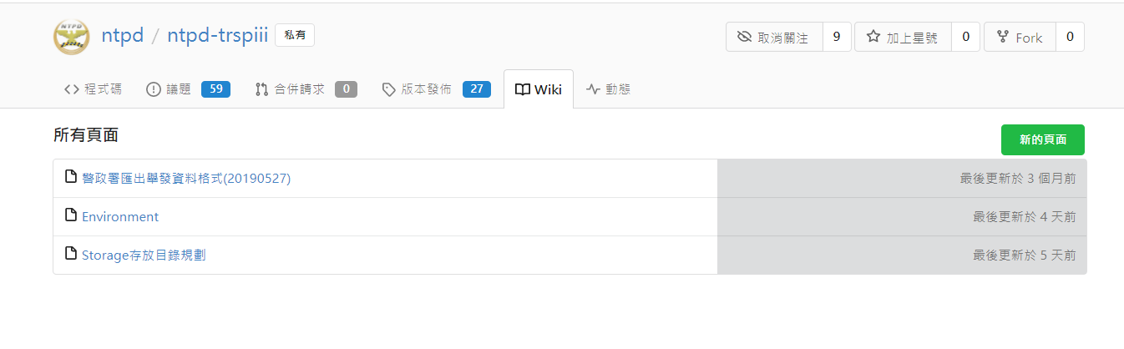
Gitea
貳
Wiki
Wiki
紀錄專案相關資訊，例如: server在哪台主機、環境、相關資料格式…等等
需要紀錄卻沒有放在儲存庫的資訊

Slide 14
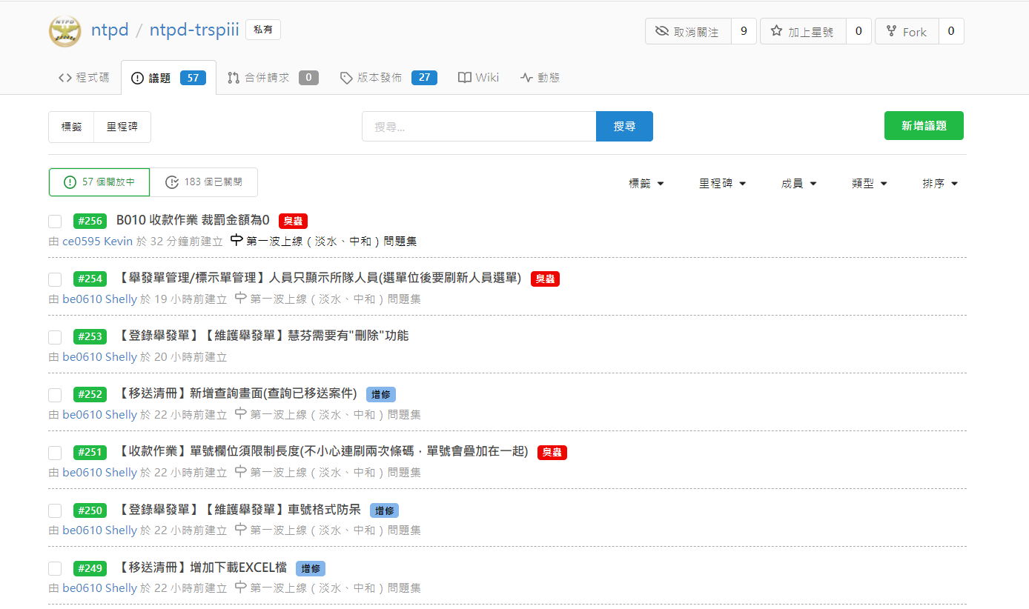
Gitea
貳
議題Issue
議題Issue
存放該專案 功能增修、BUG、需要其他人支援…等
可進行條件篩選，包含 標籤、里程碑、成員、類型，亦或是進行排序
建立Issue
點選①新增議題，進入新增頁面
①

Slide 15
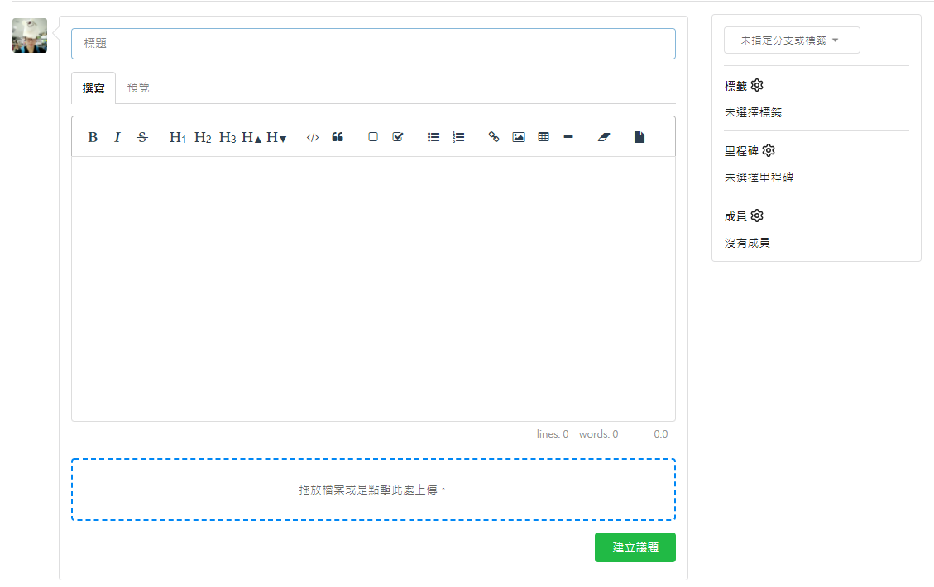
Gitea
貳
議題Issue
建立Issue
標題
哪個功能&問題所在
內容
詳細問題情況
上傳檔案或照片
EX:有BUG畫面截圖
①標籤
對問題做標記
②里程碑
對問題做分類
③成員
指派處理人員
①
②
③

Slide 16
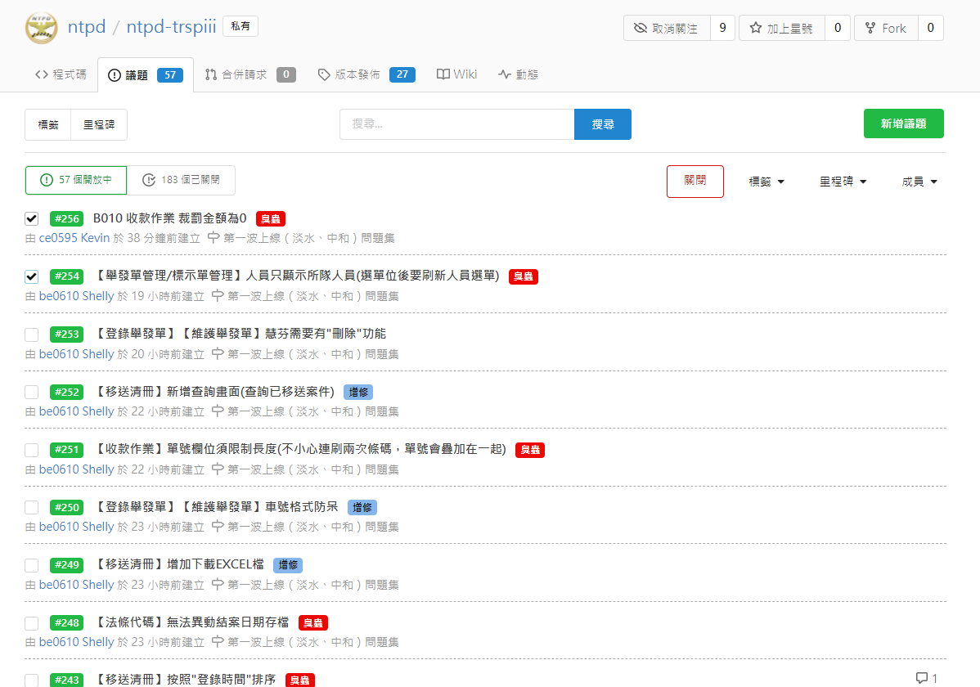
Gitea
貳
議題Issue
關閉Issue
若問題已經處理，即可關閉Issue
流程
①勾選要關閉的Issue
②點選關閉
備註
從source tree也可以關閉Issue喔!!
②
①

Slide 17
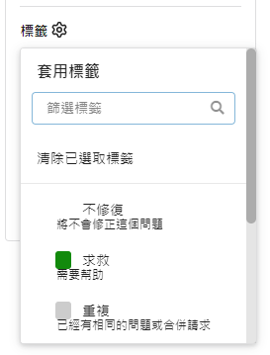
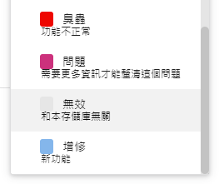
Gitea
貳
議題Issue
標籤
建立Issue時會對問題做標記的動作，以便追蹤有多少BUG或是增修功能
分類
不修復- 可能問題無傷大雅
求救- 有自己無法處理的部分
重複- 在之前就有相同或類似問題存在
臭蟲- 功能上有問題
問題- 以目前資訊量無法處理的問題
無效- 不是專案本身的問題
增修- 新增加的功能

Slide 18
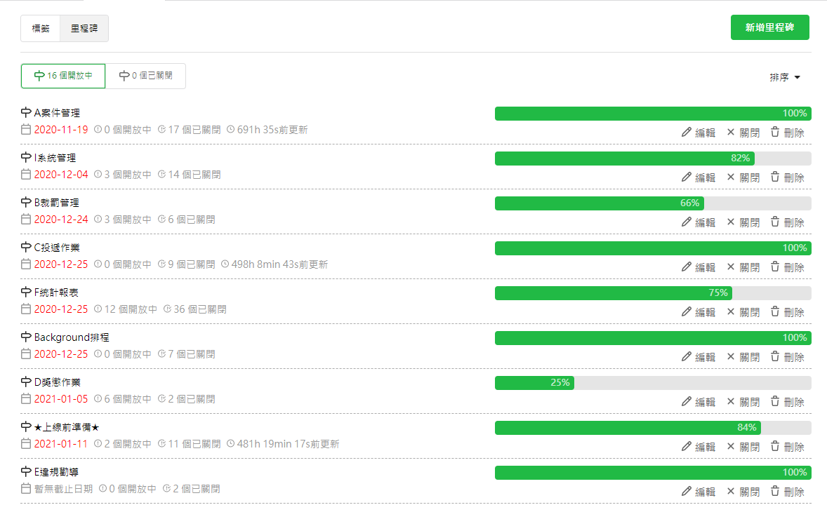
Gitea
貳
議題Issue
里程碑
建立Issue時會對問題做分類
例如: 以功能分類的里程碑、測試問題里程碑
能追蹤該里程碑進度
新增里程碑
點選①新增里程碑
①

Slide 19
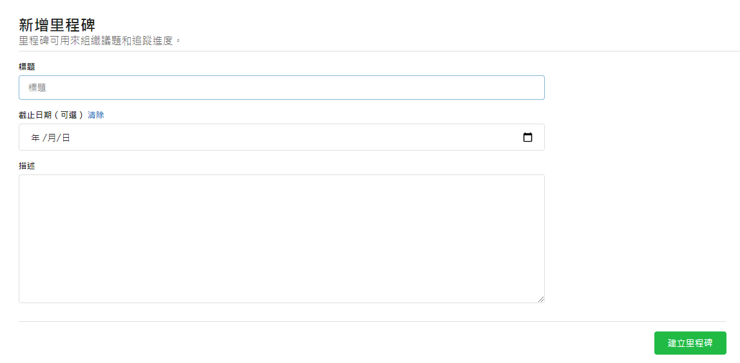
Gitea
貳
議題Issue
新增里程碑
標題
分類的類名
截止日期
設定Deadline，追蹤進度
描述
備註…等

Slide 20
SourceTree
參
下載與安裝
同步Clone儲存庫
成功提交Commit
推送Push
更新遠端資訊Fetch
拉取Pull
分支Branch
衝突處理

Slide 21
SourceTree
參
下載與安裝
SourceTree
git 的 GUI 管理軟體
協助完成版控動作
右圖所有動作都能在此完成
下載Git版本控制軟體: https://git-scm.com/
下載SourceTree: https://www.sourcetreeapp.com/
Gitea: https://ap26.futek.dev.Taipei/

Slide 22
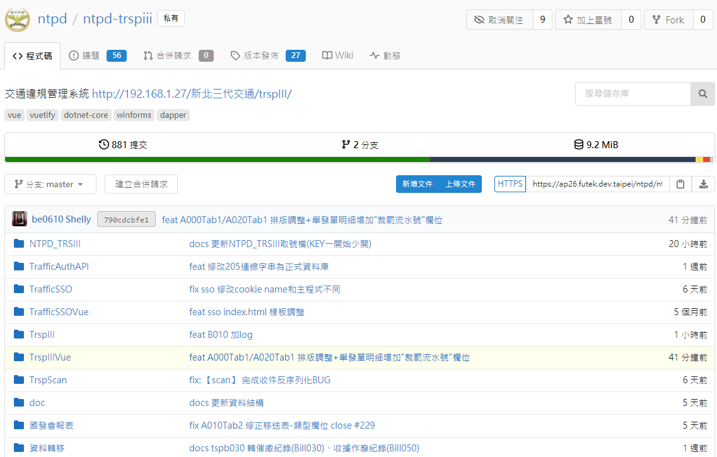
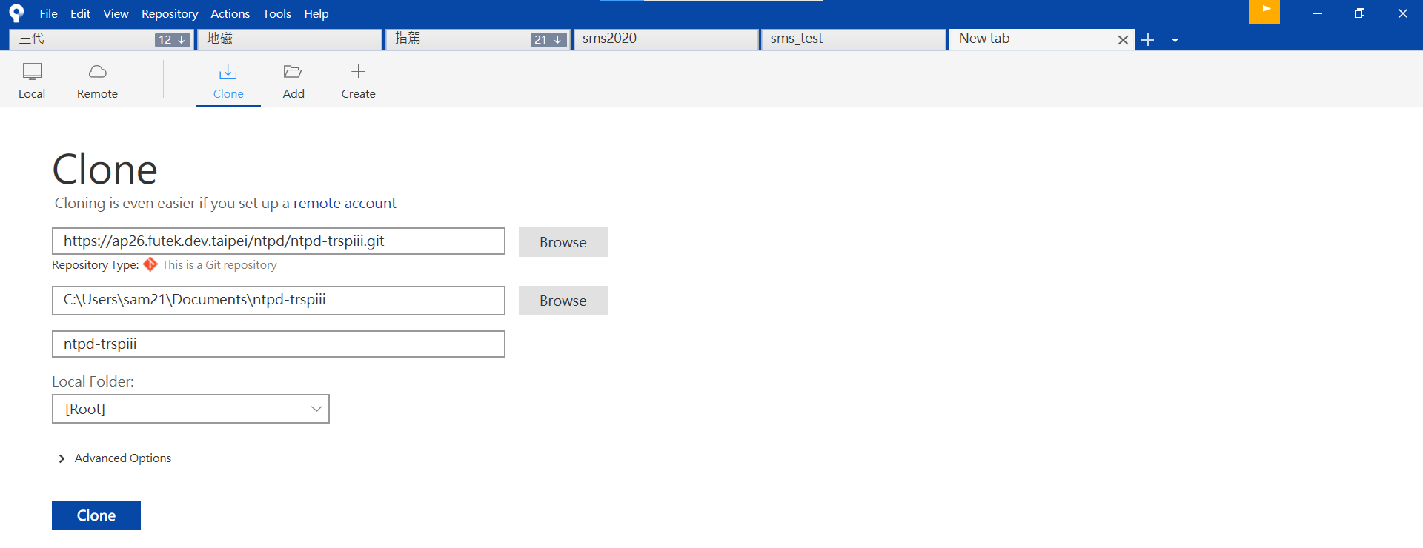
SourceTree
參
同步Clone儲存庫
同步Clone儲存庫
①複製gitea上儲存庫附的網址
②source tree上new 一個Tab
③貼上儲存庫網址
④存放位置與檔案名稱
⑤ Clone儲存庫
①
②
③
④
⑤

Slide 23
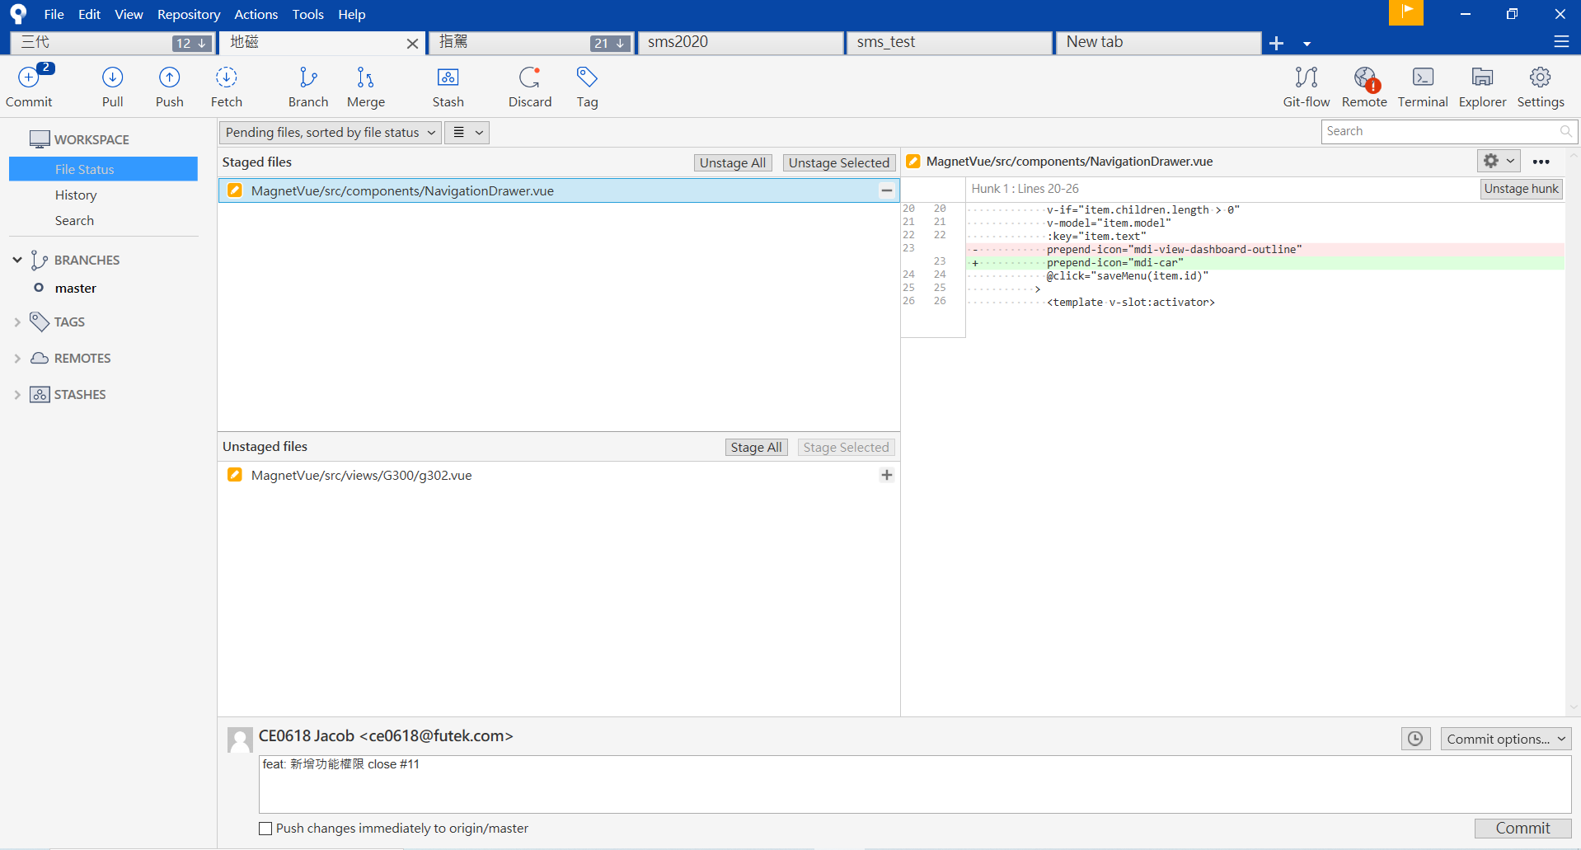
SourceTree
參
成功提交Commit
檔案包含與排除
有做修改的檔案會在①出現
①檔案名稱後面的符號「+」為工作目錄add到②索引
可從①選取想要commit的檔案，不必全部commit
檔案有更動但想要回到更動前狀態，滑鼠右鍵選擇discard，就不會更新該更動
②
①
③
①
②
④
⑤

Slide 24
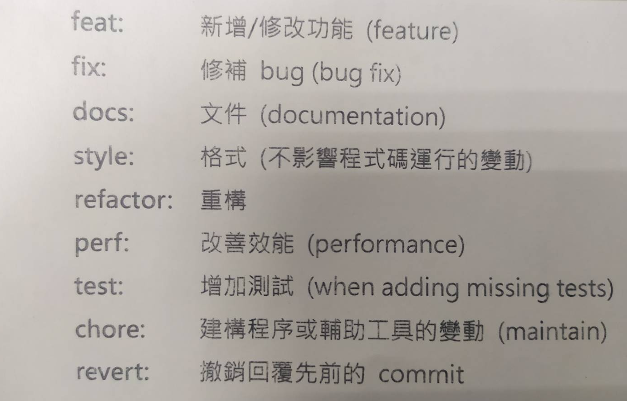
SourceTree
參
成功提交Commit
文字描述規範
③為文字描述
格式--「<type> <專案簡稱> <Function/頁面>: <subject>」
例如: 「feat admin 699: 加入新違規單測試」
若要同步關閉gitea上的issue，在後方空一格加入
close #(issue編號)
例如: feat admin 699: 加入新違規單測試 close #112
type類別↓
③
④
⑤

Slide 25
SourceTree
參
成功提交Commit
成功提交Commit
④為立即更新遠端數據庫，跳過push的動作
類似git commit + git push
若單獨開發可勾選
多人開發則不建議
點選⑤成功提交Commit
注意事項
Commit之前要先確認
本地、遠端數據庫版本是否一致
若不同則需先Fetch/Pull，更新版本
③
④
⑤

Slide 26
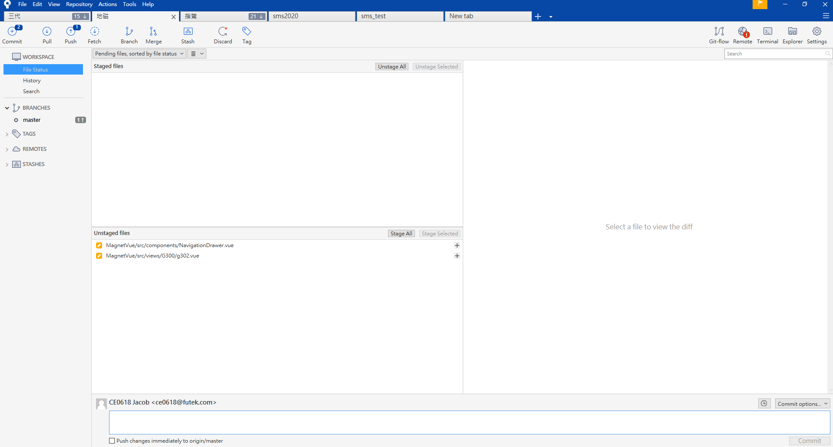
SourceTree
參
推送Push
推送Push
成功提交Commit 後，即可進行Push，上傳修改紀錄至遠端數據庫

Slide 27
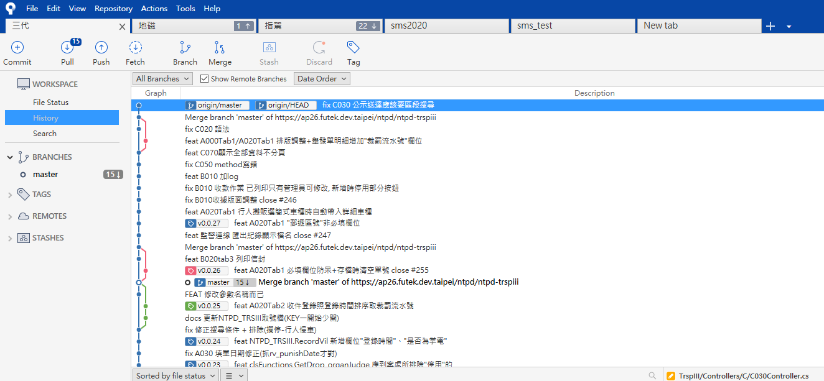
SourceTree
參
更新遠端資訊Fetch
更新遠端資訊Fetch
確認遠端數據庫的內容，若跟local不同，在左邊pull按鈕上會顯示更動數量

Slide 28
SourceTree
參
拉取Pull
拉取Pull
Fetch完，即可進行Pull，取得遠端數據庫的歷史記錄

Slide 29
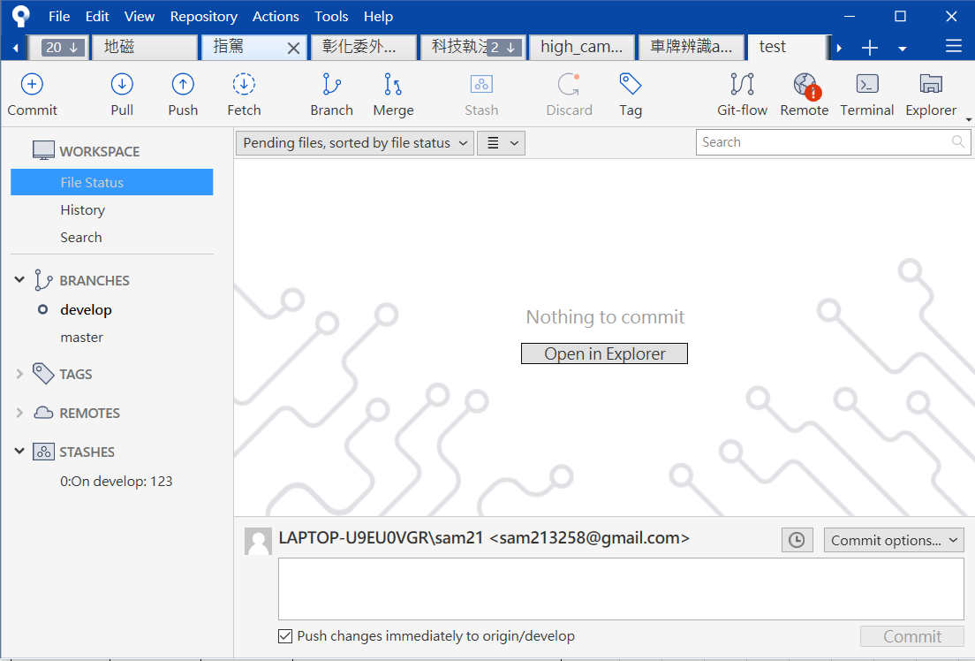
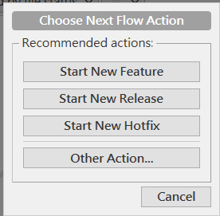
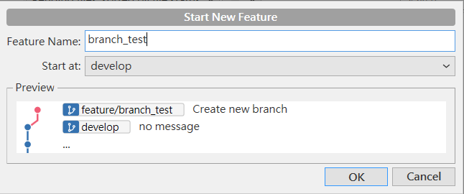
SourceTree
參
分支Branch
分支Branch
將要動到程式時創建，避免多人工作導致主branch有問題
點選Git-Flow ➔Start New Feature➔選擇要從哪條branch開分支

Slide 30
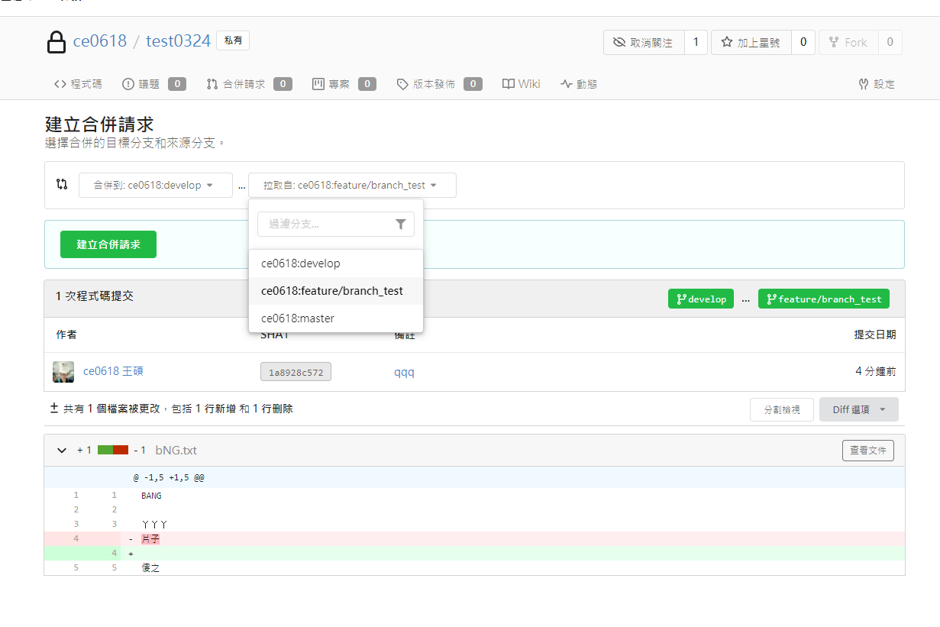
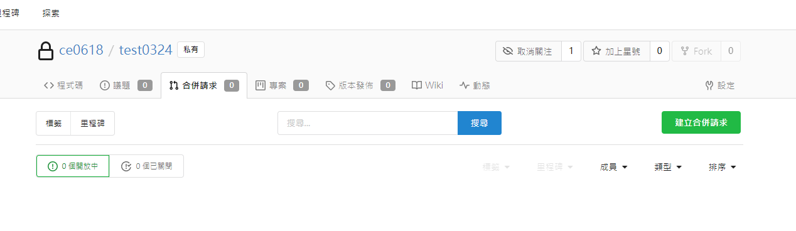
SourceTree
參
分支Branch
分支Branch的Pull Request
分支更動並push後，要儲存更動回原本Branch
Gitea上①合併請求➔點選②建立合併請求
選擇③要合併到的Branch➔選擇④要合併的分支Branch➔⑤建立並等審核
①
③
④
②
⑤

Slide 31
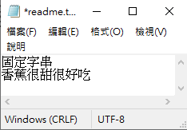
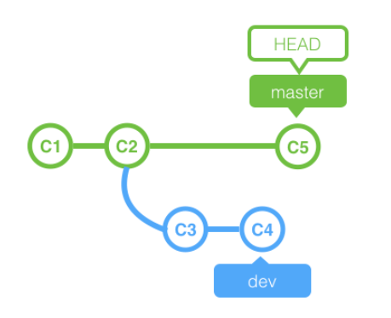
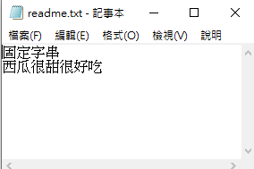
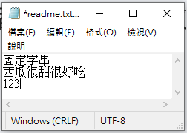
SourceTree
參
衝突處理
衝突發生
同時有兩位以上使用者對同一檔案做更動
在C2時檔案如圖①，並開branch到C3
C4加入字串「123」、C5更動「西瓜」➔「香蕉」
衝突發生
從C4合併到C5
從C5 Pull到C4
②
①
③

Slide 32
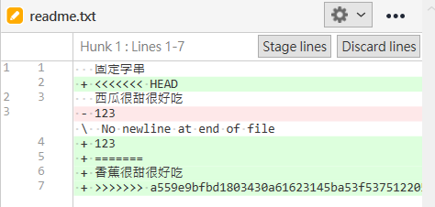
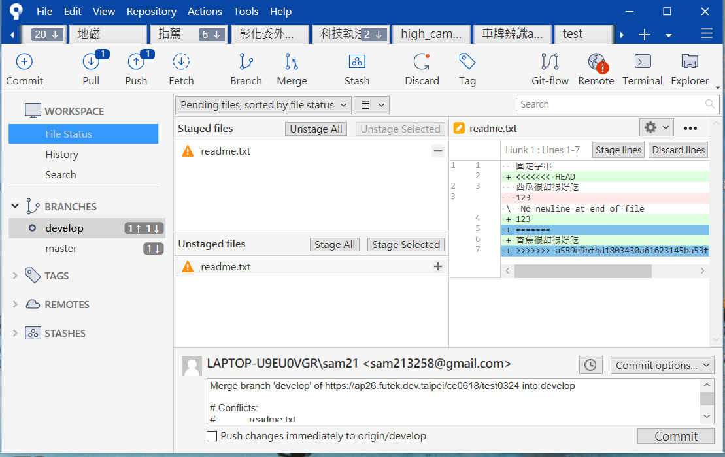
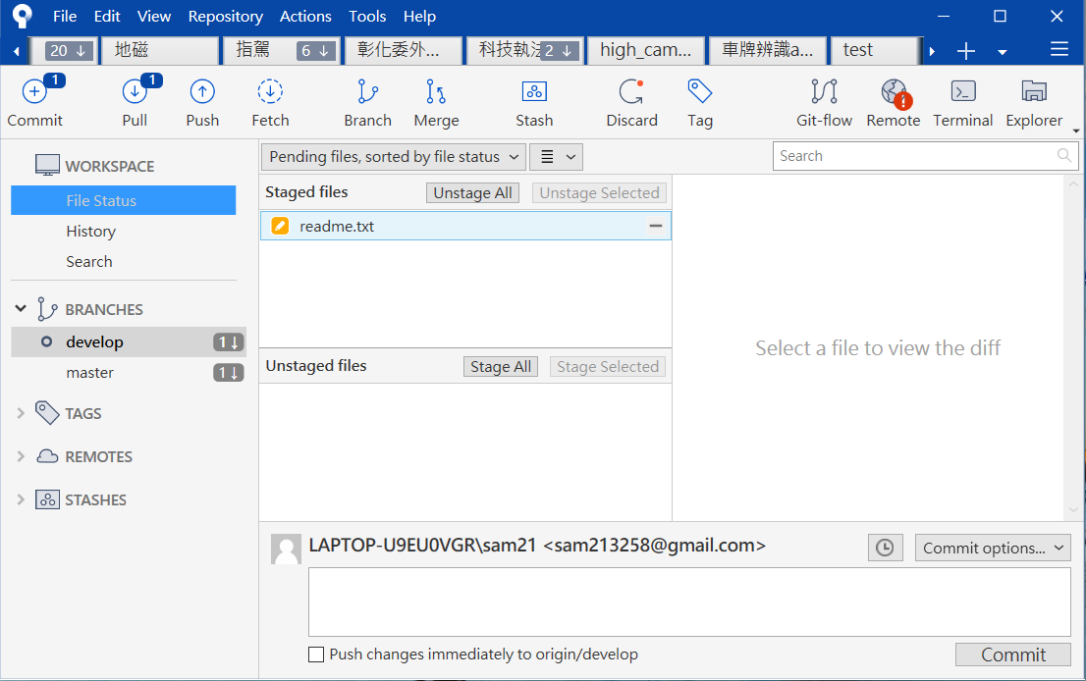
SourceTree
參
衝突處理
③
衝突處理
將①commit到本地數據庫➔將②pull下來
自動合併文件內容如圖③
進入文件編輯，留下需要的部分
再進行commit一次
②
②
①
①

